Slide 1

МЫ НЕ ХОЛОПЫ
Название команды

Slide 2
ОПИШИТЕ ВАШУ ИДЕЮ
Главная идея: мы делаем не всю ложь доступной. После того, как человек получит базовые правовые знания, он не сможет вернутся в состояние, в котором директор завода “даёт” зарплату и общежитие, президент “поднимает страну с колен”, а чиновник “дарит” детскую площадку городу.
Наша цель- здоровое общество, которое понимает важность персонального участия каждого гражданина в построении общего блага. Общество, построенное на принципах солидарности и взаимовыручки.

Slide 3

КАКУЮ ПРОБЛЕМУ РЕШАЕТ
Мы полагаем, что граждане РБ “забыли”, что именно они являются единственным источником власти и хозяевами на этой земле. Мы считаем, что главная проблема кроется в отсутствии контроля за социальными инструментами, которые призваны служить во благо общества, однако сейчас эта роль не выполняется. Люди не понимают, для чего придумано государство, какие функции оно выполняет и какую роль в этой модели занимает человек (спойлер- самую главную). Наш проект нацелен на: 1. Восстановление понимания роли гражданина в связке “социум-государство” 2. Обучение граждан отстаивать свои права и свободы с помощью базовых правовых знаний
3. Обучение людей способам “прямой” демократии. Проект призван дать не только базовые правовые знания, но и способы персонального влияния и участия в построении всеобщего блага, начиная от перегоревшей лампочки в подъезде до смены президента, который им не нравится.

Slide 4

ДОКАЖИТЕ ЦИФРАМИ, ЧТО ЭТО ПРОБЛЕМА
1000
100
1
граждан подают волеизъявления
граждан из 1000 обжалуют “отписки”
гражданин идет до конца и добивается успеха в решении своей проблемы

Slide 5

КАК ПРОДУКТ РЕШАЕТ ПРОБЛЕМУ
01
03
02
Продукт дает гражданам инструмент для контроля работы социальных инструментов государства
Помогает осознать степень незаменимости гражданина и благ, которые он создает для общества и степень “заменимости” социальных инструментов
Воспитание солидарности, обучение принципам “прямой” демократии

Slide 6



Конкуренты
В данной сфере полное отсутствие конкуренции, есть только несколько союзников, преследующих одну цель
0

Slide 7

КАКУЮ ТЕХНОЛОГИЮ ИСПОЛЬЗУЕТЕ
HTML, JavaScript, Go, Wiki ...

Slide 8
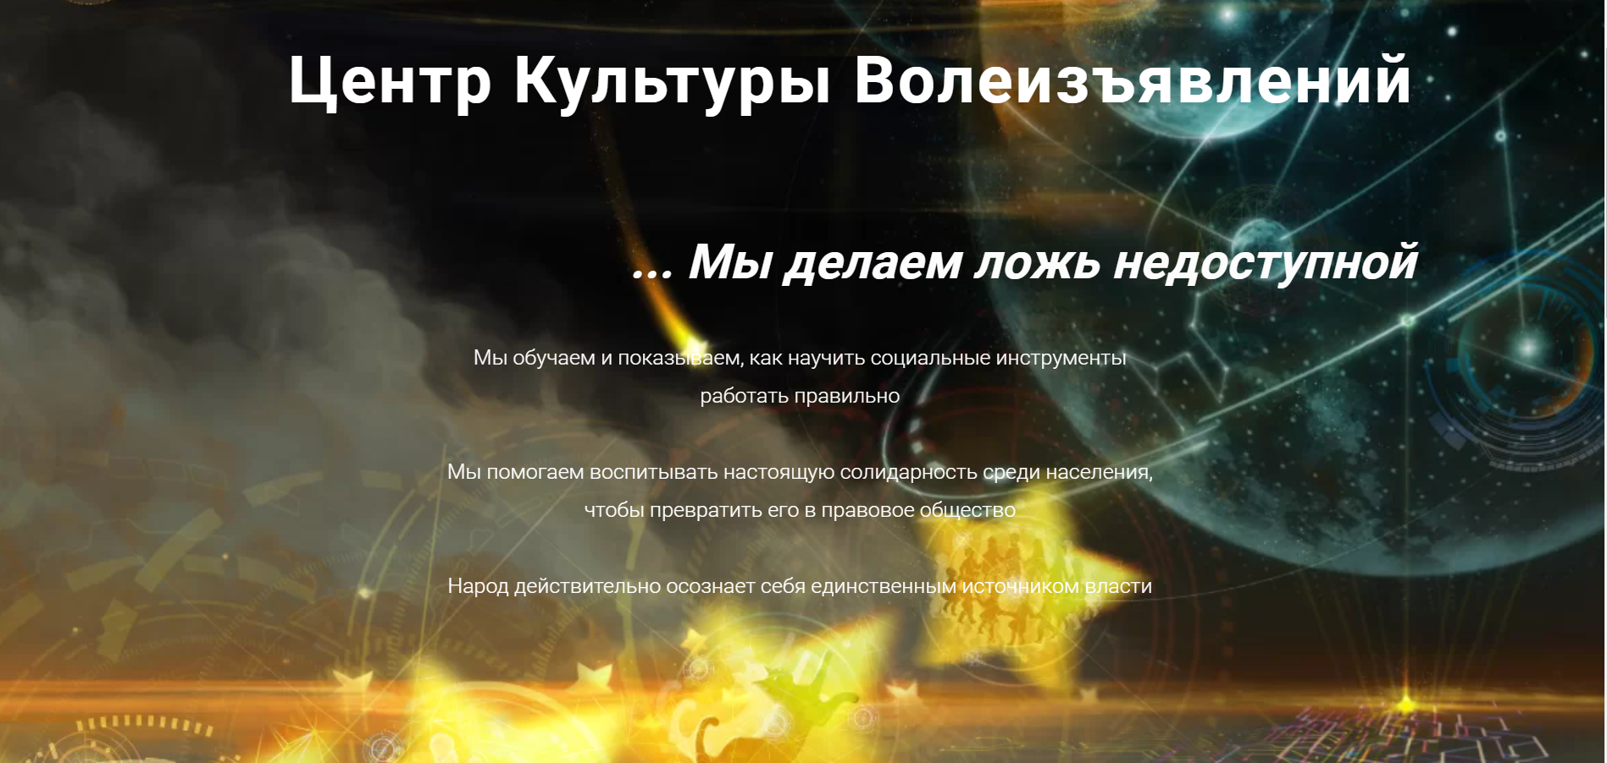
MVP
MVP

Slide 9
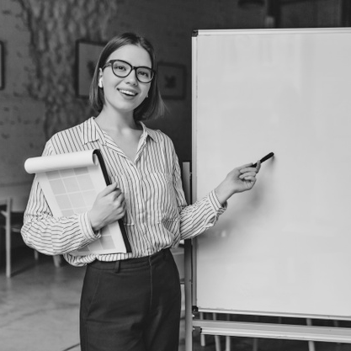
БИЗНЕС-МОДЕЛЬ
Донаты
Аукцион ротируемых спонсоров
Налоги

Slide 10

КАК ПРИВЛЕКАТЬ ПОЛЬЗОВАТЕЛЕЙ
Через лидеров мнений,
сарафанное радио,
мультфильмы
Таргетированная и контекстная реклама, SMM

Slide 11
КАК МАСШТАБИРОВАТЬ ПРОДУКТ
01
02
03
Обучение знаниям
Персональные волеизъявления
Возможность объединения граждан по интересам для решения локальных проблем (установка детской площадки во дворе, озеленение конкретной территории)
Решение проблем, затрагивающих значительные пласты общества с применением компетенций профессиональных юристов, действующих от имени этой части общества (некачественная питьевая вода у жителей Фрунзенского района),
устранение проблем в законодательстве,
замена потерявших доверие должностных лиц

Slide 12

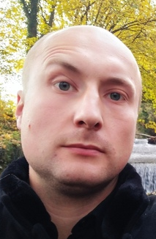
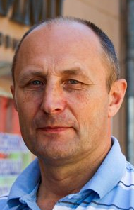
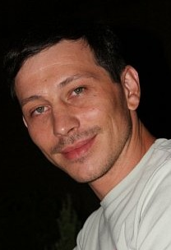

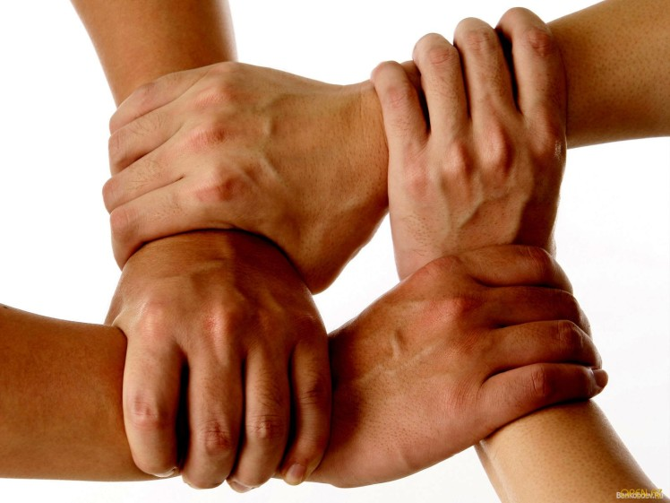
КОМАНДА ПРОЕКТА
Олег Желнов
Дмитрий Ярмак
Алексей Милюков
Анатолий
Полидовец Екатерина

Slide 13

СПАСИБО!
Наши контакты:
myneholopy@gmail.com
https://www.youtube.com/oze8oze
https://www.youtube.com/iforin
https://vk.com/myneholopy
https://ok.ru/myneholopy
https://t.me/narodprotiw
https://www.facebook.com/narodprotiw
https://www.instagram.com/myneholopy/
http://myneholopy.tilda.ws/

